Slide 1
A bűneink ítélete
„Elvégeztetett”

Slide 2
János evangéliuma 19. rész 28-37. versek
²⁸Jézus ezek után tudva, hogy már minden elvégeztetett, hogy beteljesedjék az Írás, így szólt:
Szomjazom. ²⁹Volt ott egy ecettel tele edény. Egy szivacsot ecettel megtöltve izsópra tűztek, és
odatartották a szájához. ³⁰Miután Jézus elfogadta az ecetet, ezt mondta: Elvégeztetett! És fejét
lehajtva, kilehelte lelkét. ³¹Mivel péntek volt, a zsidók nem akarták, hogy a holttestek szombaton
a kereszten maradjanak; az a szombat ugyanis nagy ünnepnap volt. Arra kérték tehát Pilátust,
hogy törjék el a lábszárcsontjukat, és vegyék le őket. ³²Ezért odamentek a katonák, és eltörték
az egyik, majd a másik vele együtt megfeszített ember lábszárcsontját.

Slide 3
János evangéliuma 19. rész 28-37. versek
³³Amikor pedig Jézushoz értek, mivel látták, hogy már halott, az ő lábszárcsontját nem törték el,
³⁴hanem az egyik katona lándzsával átszúrta az oldalát, amelyből azonnal vér és víz jött ki. ³⁵Aki
pedig látta ezt, az tesz róla bizonyságot, és az ő bizonyságtétele igaz, és ő tudja, hogy igazat
mond, hogy ti is higgyetek. ³⁶Ezek pedig azért történtek, hogy beteljesedjék az Írás: „Csontja ne
töressék meg.” ³⁷Viszont az Írásnak egy másik helye így szól: „Néznek majd arra, akit átszúrtak.”

Slide 4
ézsaiás könyve 53. rész 5-6. versek
⁵Pedig a mi vétkeink miatt kapott sebeket, bűneink miatt törték össze. Ő bűnhődött, hogy
nekünk békességünk legyen, az ő sebei árán gyógyultunk meg. ⁶Mindnyájan tévelyegtünk, mint
a juhok, mindenki a maga útját járta. De az Úr őt sújtotta mindnyájunk bűnéért.

Slide 5
El tudod-e képzelni, hogy hagyná valaki meghalni a saját fiát?
El tudod-e képzelni, hogy nem menti meg valaki a saját fiát, amikor lehetősége lenne rá?
Miért hagyja el Isten az egyszülött Fiát a legnagyobb szenvedése közben?
Miért ilyen irgalmatlan Isten a saját Fiával szemben?

Slide 6
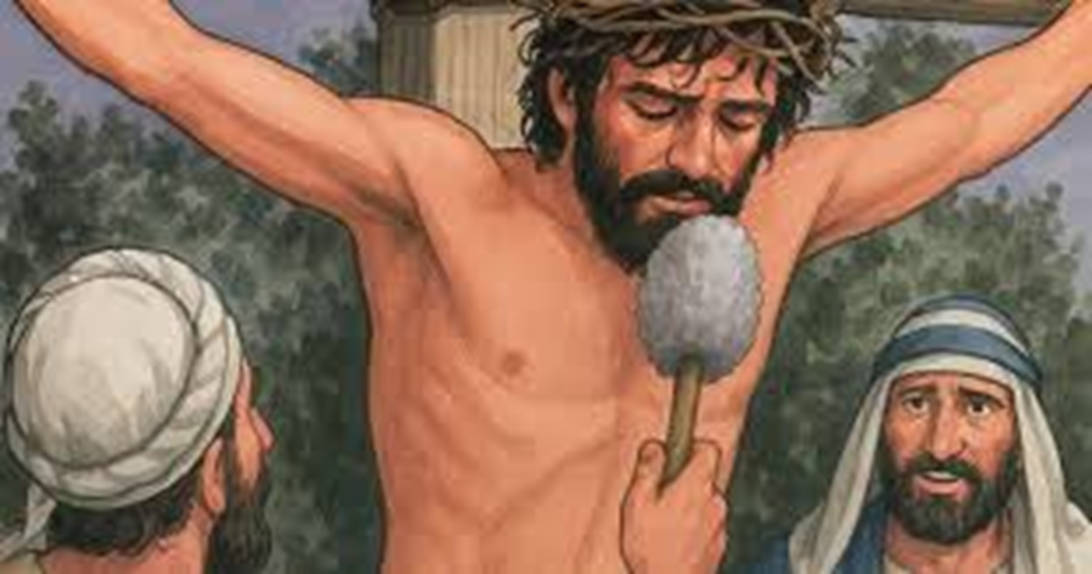

Slide 7
A bűnnek súlyos következménye van
Isten komolyan veszi a bűnt – Róm 6,23
„mert a bűn zsoldja a halál”
Isten haragszik a bűn miatt – Róm 1,18
„Mert Isten haragja a mennyből megnyilvánul az emberek minden hitetlensége és hamissága ellen.”
Isten igazsága megköveteli a bűn büntetését – 2Kor 5,21
„Mert azt, aki bűnt nem ismert, bűnné tette értünk, hogy mi Isten igazsága legyünk Őbenne.”

Slide 8
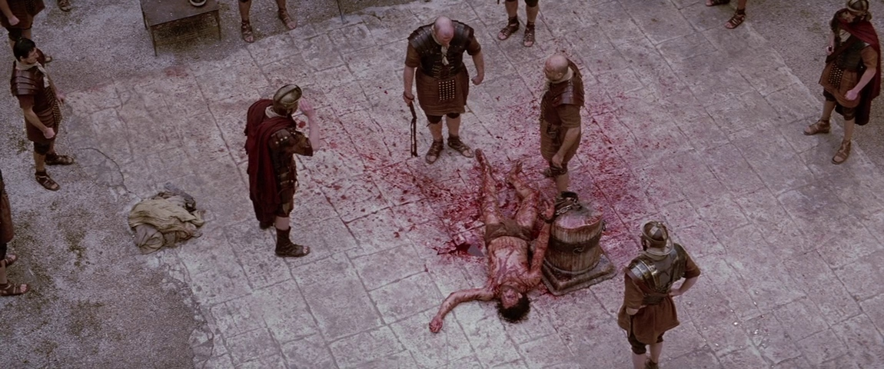

Slide 9
Jézus kiitta isten haragjának poharát
„…kiittad az Úr kezéből haragja poharát, kiittad, kiürítetted öblös kelyhét, amelytől tántorogsz!” (Ézs 51,17)
„…jóllehet a mi bűneinkért kapott sebeket, a mi vétkeinkért törték össze. Őt érte büntetés, hogy nekünk békességünk legyen … de az Úr őrá vetette mindnyájunk vétkét.” (Ézs 53,5-6)
ELVÉGEZTETETT!
(MICSODA?)
a bűn ítélete
a bűneink ára ki lett fizetve (Kol 2,12-15)

Slide 10
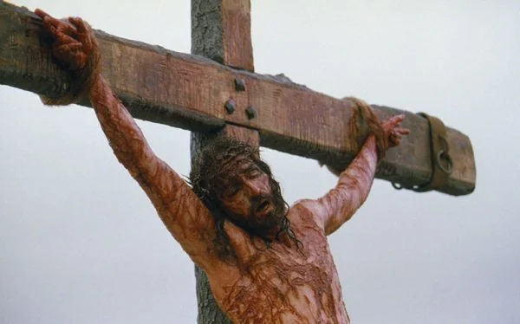

Slide 11
IGAZ A NEM IGAZAKÉRT
Kajafás főpap próféciája: Jn 11,49-50
„Ti semmit sem tudtok! Meg sem gondoljátok, hogy jobb nektek, hogy egy ember haljon meg a népért, minthogy az egész nép elvesszen.”
Pilátus ítélete: Jn 19,6
„…én nem találok benne bűnt.”
„Mert Krisztus is szenvedett egyszer a bűnökért, mint igaz a nem igazakért, hogy minket Istenhez vezéreljen…” (1Pt 3,18)

Slide 12
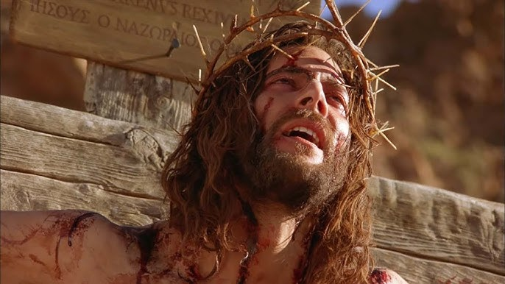

Slide 13
A bűneink ítélete
A bűn, amit Jézus önként magára vállalt, fordította el Istent a szenvedő Fiától
„Én Istenem, én Istenem, miért hagytál el engem?” (Mt 27,46)
Isten azért irgalmatlan az egyszülött Fiával szemben, hogy irgalmazhasson nekünk
„Mert azt, aki bűnt nem ismert, bűnné tette értünk, hogy mi Isten igazsága legyünk Őáltala.” (2Kor 5,21)
„Mert Krisztus is szenvedett egyszer a bűnökért, mint igaz a nem igazakért, hogy minket Istenhez vezéreljen…” (1Pt 3,18)

Slide 14
Jézust sújtja isten haragja a bűneink miatt
Mivel Jézus minden bűnért fizetett, ezért, akik Jézust követik, Krisztus mögé állnak, azok bűneit az Atya a Fiún keresztül látja, ezért megmenekülnek.
Akik nem állnak a Fiú mögé, azokat direktben látja az Atya, így bűneik nincsenek fedezve Jézus által. Örök halál állapotába kerülnek. (pokol, kárhozat)

Slide 15
A bűneink ítélete befejezés
Nem veheted félvállról a bűnt!
Keresd Istent bűneid bocsánatáért!
Kövesd Jézust, aki megszabadít az ítélettől!
Ha Jézus mögé állsz, Ő felfogja Isten bűneid elleni haragját
Mi lehetne a válaszod Jézus szabadítására?
Adj hálát a Fiúnak, aki ilyen nagy áldozatot hozott érted!
Jézus áldozata nélkül elveszett ember vagy!

